Slide 1
Innovation ToolBox
Prototyping
Welche Prototypen gibt es und wann werden sie eingesetzt?

Slide 2
Prototyp
Innovation ToolBox
Anlass/ Situation
Durchführung
Pros & Cons
Exploration und Evaluation von Konzepten und Designalternativen
Rückmeldung zu Konzeptideen auch von potenziellen Kund_innen können eingeholt werden
Unvollständigkeit der Prototypen erlaubt Qualitätsuntersuchung einzelner Ideen oder Designentscheidungen
Funktionalitätstest
Prototyping stellt den Prozess dar, einen Prototypen herzustellen
beginnt mit groben, schnellen und kostengünstigen Modellen in einem frühen Stadium des Innovationsprozesses und entwickelt sich in iterativen Schleifen hin zu Modellen mit höherer Genauigkeit, die komplexer, detaillierter und kostspieliger sind.
Kernfrage: Wozu wird der Prototyp erstellt?
Werkzeuge und Materialien auswählen
Art des Prototypen wählen und erstellen:
Papierprototypen
Wireframes
Mockups
Interaktive Prototypen
...
Prototypen verwenden z.B. für:
Usability Tests
Walkthrough
Einsichten bewerten
Konnte Evaluationsfragen beantwortet werden?
Welche Neuerungen ergeben sich nach der Testzeit?
Schlussfolgerungen ziehen und Neuerungen anbringen
ermöglicht Bewertung der Userexperience
zeigt Probleme auf
Prüft Funktionalität
verbessert das Design
Produktkostenkalkulation wird möglich
verschiedene Materialien können getestet
Investoren überzeugen
Nachfrage durch Kund_innen kann nicht ermittelt werden, da Prototyp nicht zur Nutzung angeboten wird

Slide 3
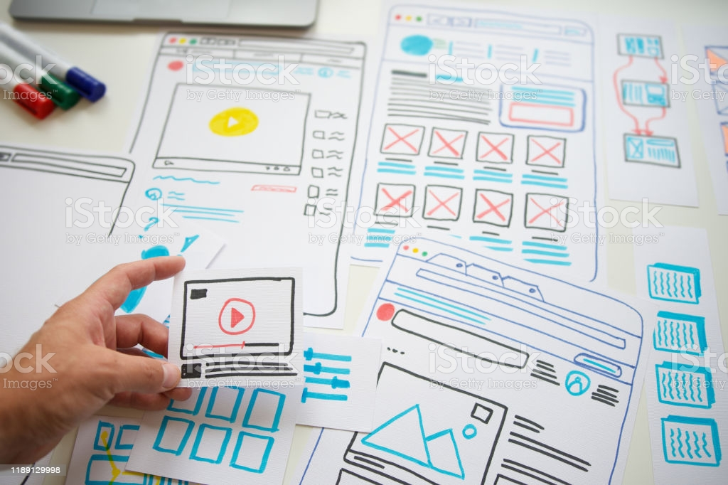
Papierprototyp
Innovation ToolBox
Anlass/ Situation
Durchführung
Pros & Cons
Visualisierung der elementaren Merkmale einer Produktidee
Papierprototypen dienen der Darstellung einer Programmoberfläche
oder
können die Interaktion mit einem Produkt in abstrahierter Form abbilden
Fokus liegt nicht auf dem Austesten der Funktionen, sondern auf der Darstellung des Produktkonzepts und der Gestaltung
Ziel: Der Papierprototyp soll helfen, ein Konzept ausschließlich nach seinen elementarsten Merkmalen zu definieren, darzustellen und im Team zu vereinbaren
Identifikation der elementaren Kriterien einer Produktidee.
Bestimmung des Abstraktionsgrades, der für den Prototyp am sinnvollsten ist. Bis zu welcher Ebene sind die Details von grundlegender Bedeutung?
Modellierung eines Papierprototypen unter Verwendung unterschiedlicher Materialien z.B. Stifte, Schere, Kleber und Papier
Präsentation des Papierprototypen vor unterschiedlichen Menschen mit Erläuterung der Eigenschaften
offene Diskussion mit allen Projektbeteiligten über Chancen und Potentiale.
Dokumentation der Ergebnisse + Verwendung dieser im weiteren Entwicklungsverlauf
schnell herstellbar
kostengünstig
wenig methodisches Vorwissen nötig
verschiedene Gestaltungsmöglichkeiten können schnell ausprobiert werden
einfache und schnelle Änderungen sind möglich
bei Software: noch kein Programmieraufwand
sehen „handgemacht“ aus
ästhetische Entscheidungen sind zu diesem Zeitpunkt der Entwicklung noch nicht möglich
Interaktionstechniken wie „drag-and-drop“ können noch nicht abgebildet werden

Slide 4
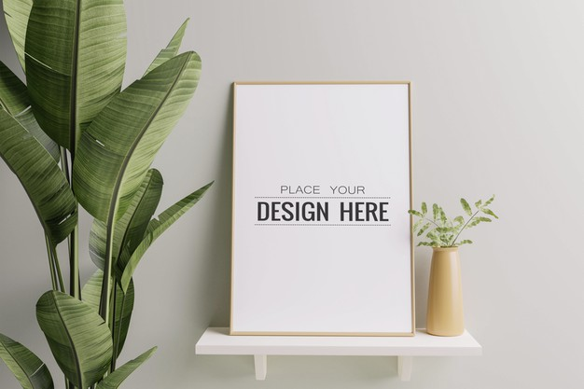
Mockups
Innovation ToolBox
Anlass/ Situation
Durchführung
Pros & Cons
ein Mockup ist ein digital gestalteter Entwurf einer Website und / oder App
Motiv: funktionale Dummies simulieren und testen
Einsatzgebiet: frühe Entwicklungsphase von Websites und Apps zur Präsentation und Qualitätskontrolle; Usability Tests
können mit Bildbearbeitungsprogrammen oder speziellen Mockup-Tools erstellt werden
einfache oder komplexe Darstellung flexibel zu entscheiden
Ziel :Mock-Ups sollen so realistisch wie möglich erlebbar sein, damit Testende und gegebenenfalls Kund_innen, ein möglichst spezifisches Feedback liefern und konkrete Fragen dazu stellen können.
Komponenten definieren, die dargestellt werden sollen
Umsetzungsform wählen z.B. auf Papier oder mit Hilfe eines Mock-up-Tools (Beispiel: https://moqups.com/de/)
Rahmenkomponenten erstellen und gestalten
anschließend die spezifischen Komponenten der Website/ App etc. gestalten
Test durch potenzielle Nutzer_innen auf Funktionalität und Anwendbarkeit
Feedback einholen und Veränderungen vornehmen
Abstimmung mit den Kund_innen durch Usability Tests
Zeit- und Kostenersparnisdurch frühzeitiges Aufzeigen von Problemen
kein großer Programmieraufwand
Umsetzungsmöglichkeiten und Grenzen werden sichtbar
weniger ansprechend als Originale/Fertigprodukte
Individualität geht durch Vorlagen der Mockup-Tools verloren → fallen als Mockups auf

Slide 5
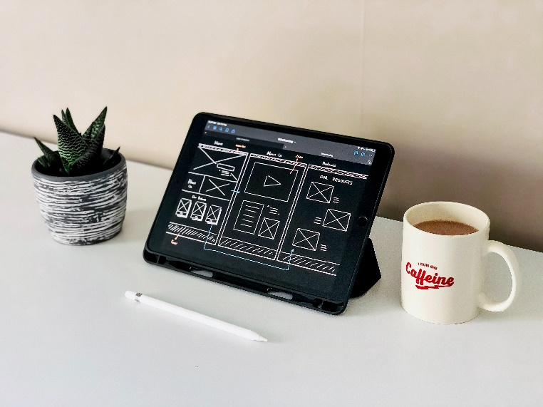
Wireframes
Innovation ToolBox
Anlass/ Situation
Durchführung
Pros & Cons
Was ist ein Wireframe?
ein früher konzeptioneller Entwurf einer Website, einer Software oder einer Web-Anwendung
es geht um die Anordnung und Positionierung der einzelnen Elemente einer Website und noch nicht um die konkrete visuelle Gestaltung und die Funktionalität.
Arten der Wireframes:
Low-Fidelity-Wireframes → einfach Entwürfe z.B. Zeichnungen
High-Fidelity-Wireframes →ausgereiftere, optisch und auch technisch detailliertere Variante
Ziel: Ein Gerüst zu entwerfen, das die Informationsarchitektur, die Navigation und das User Interface visualisiert
Inspiration: Zu Beginn ist es hilfreich, Ideen bei anderen Designern zu holen z.B. auf www.wirify.com
Wahl des Programmes, um ein erstes Wireframe zu erstellen z.B.
Balsamiq: Wireframes erscheinen wie Skizzen
Omnigraffle: enthält wiederverwendbare Komponenten, die von den Nutzer_innen selbst erstellt und ergänzt werden
Axure: „the most powerful way to plan, prototype, and hand off to developers, all without code” große Auswahl an UI-Elementen und Widgets stehen zur Verfügung
…
Raster erstellen z.B. ein Grid System
strukturierte und einfache Möglichkeit, Elemente zu positionieren
Layout mit Hilfe von Kästchen definieren
Reihenfolge beachten, in der die Informationen den Besuchern präsentiert werden sollen
Eintragung der Informationshierachie und Feinabstimmung
Übersetzen des Wireframes in ein Layout
Klarheit über Aufbau einer Website oder Anwendung auf einen Blick
schnelle Realisierung
kostengünstig
wenig Materialeinsatz je nach Art entweder Papier und Stift oder Tool zum Wireframing
Kund_innen, Anwender_innen, Kolleg_innen und Auftraggeber_innen lassen sich frühzeitig einbinden, sodass ein Austausch ermöglicht wird
Iteratives Vorgehen ermöglicht Einbindung neuer Erkenntnisse
Durch den schnellen Einstieg in die Frontend-Umsetzung sind Wireframes immer seltener notwendig

Slide 6
Interaktive Prototypen
Innovation ToolBox
Anlass/ Situation
Durchführung
Pros & Cons
Test beim Endkunden
Vorstellung und Präsentation bei Investoren
besonders geeignet für digitale Produkte wie Websites oder Apps
„Design in Bewegung versetzen“
Anwendung von Animationen und Interaktionsmöglichkeiten bieten Chance, die Funktionalität gegenüber Kund_innen und Nutzenden deutlich zu machen
können digitale und physische Gestalt annehmen
enthalten wichtige Funktionalitäten→ Kerninteraktionen
Ziel: Darstellung der Interface in Teilen und interaktive Erlebbarkeit dieser
Besonderheiten:
reaktionsfähiges Design
verschiedene Interaktionstypen z.B. der Click-Dummy, eine programmierte, teilfunktionale Demonstration der Anwendung ermöglicht Animationen
Durchführung:
Produktidee generieren
Brainstorming zu den wichtigsten Funktionalitäten
Kernfragen aufstellen, die im Nutzertest überprüft werden sollen
→ worin liegt die Kerninteraktion des Produktes?
Crazy 8´s: 8 verschiedene Varianten zu eurem Favoriten
Erstellung eines Story Boards mit Konzentration auf die wesentlichen Interaktionen und einem realistischen Bild eines Prototypen
Websites wie Proto.io - Prototyping for all ermöglichen Drag and Drop Anwendungen
Zeit und Kosten gering im Vergleich zu physischen Prototypen
Optimierungen jederzeit möglich
digitales Entwicklungsnetzwerk
schnelle Umsetzbarkeit
Individualität kann durch Vorlagen der Tools verloren gehen

